Slide 1
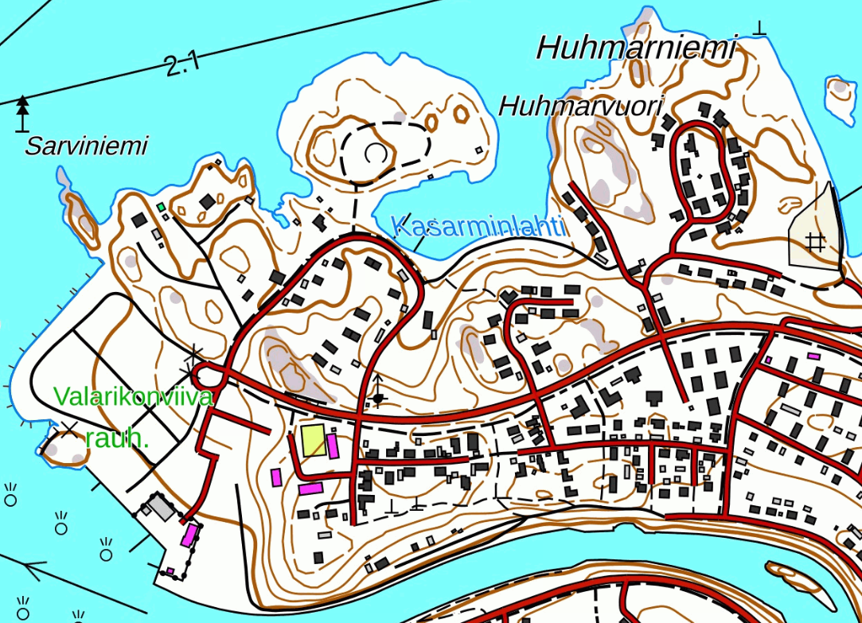
Tilimäenkatu
Suolavuorentie
Notes:
Kanavansuun Ekopiste

Slide 2
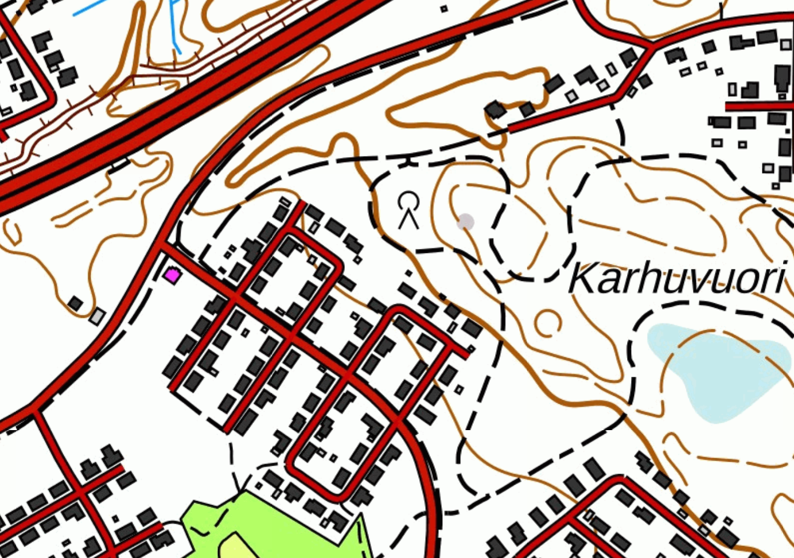
Eteläkatu
Karhuvuorenkatu
Notes:
Karhuvuoren Ekopiste

Slide 3
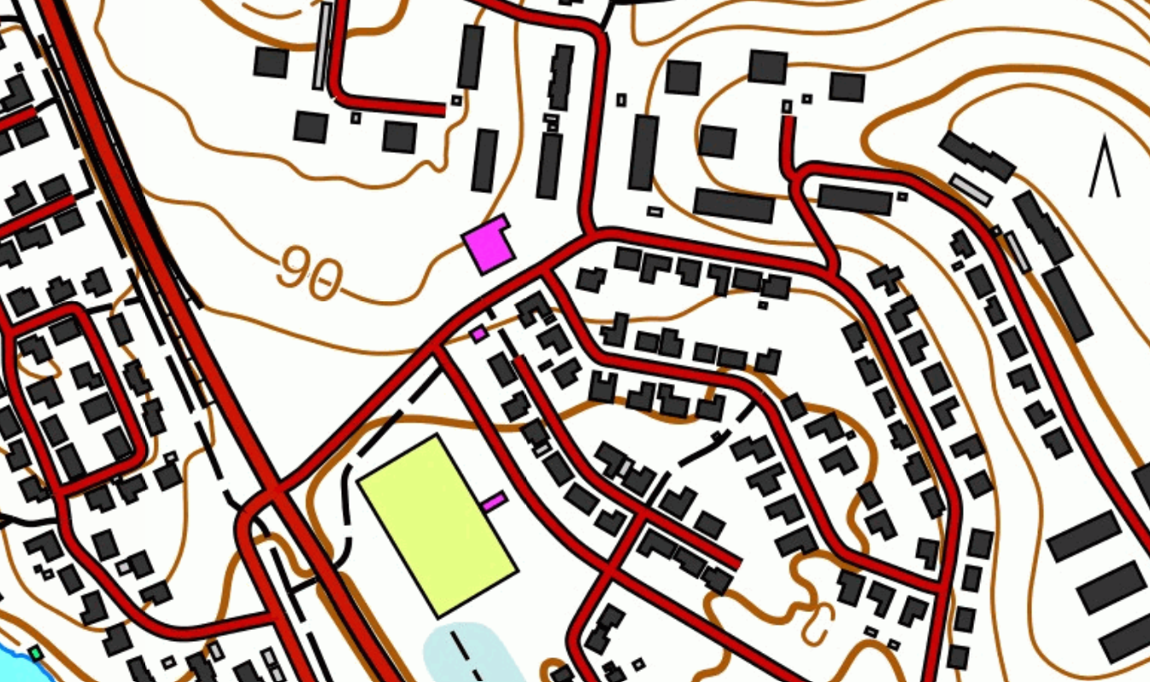
Piiluvankatu
Kivistönkatu
Kivisalmenkatu
Notes:
Kivisalmen Rinki-ekopiste

Slide 4
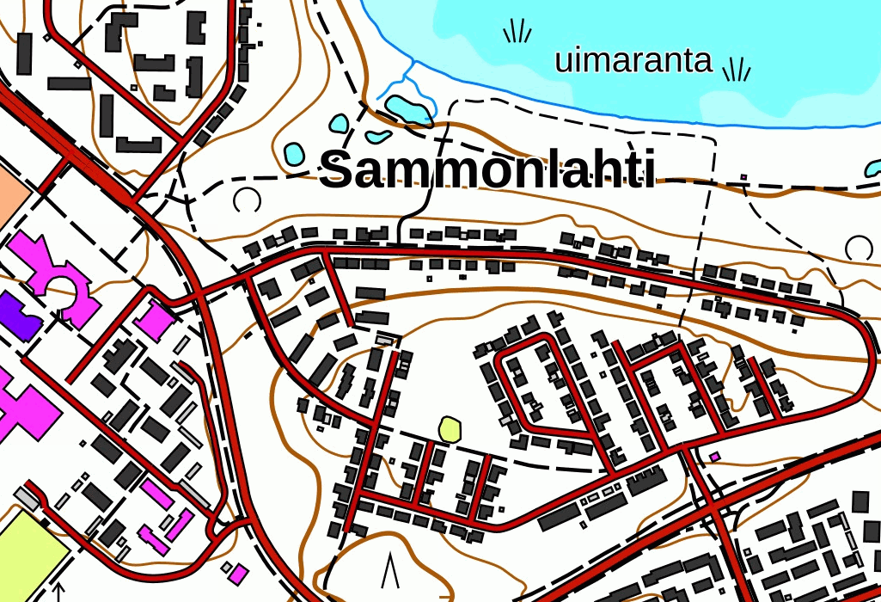
Rantaniitynkatu
Yliopistonkatu
Notes:
Sammonlahden hulevesikosteikon luona

